Slide 1
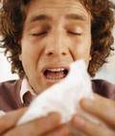
«Профилактика ОРВИ и гриппа»

Slide 2
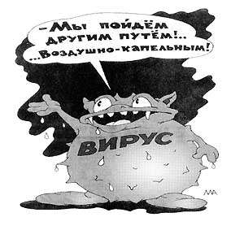
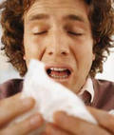

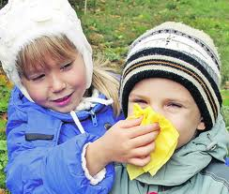
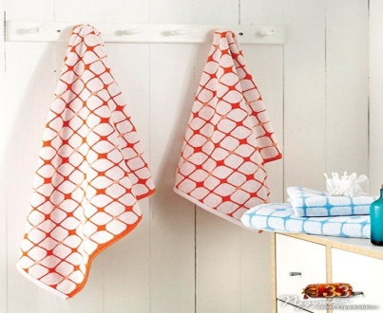
Пути передачи инфекции

Slide 3
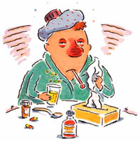
Симптомы заболевания
- высокая температура;
- озноб и слабость;
- боль и ломота во
всем теле;
- кашель;
- головная боль;
- насморк или заложенность носа

Slide 4
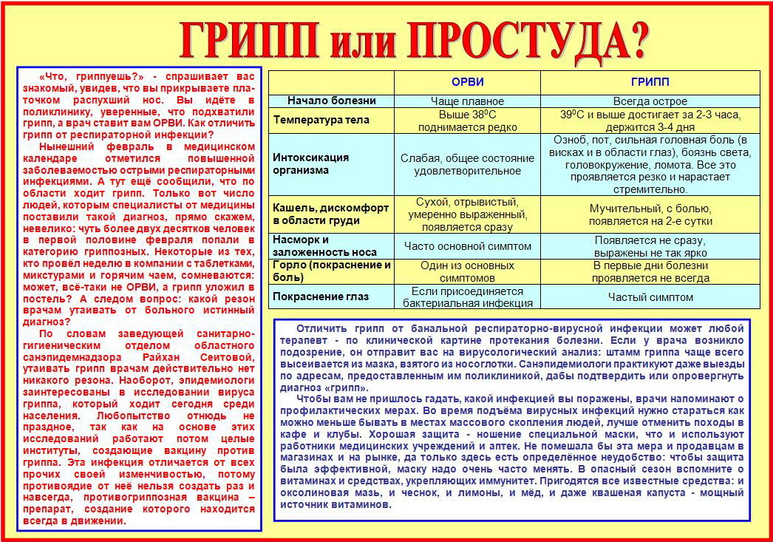
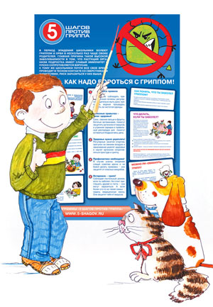
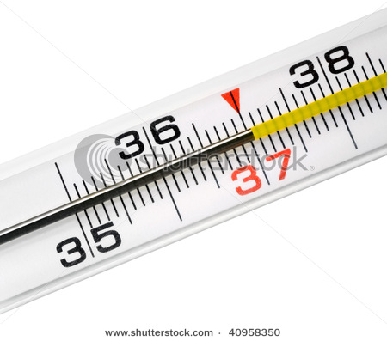

Slide 5
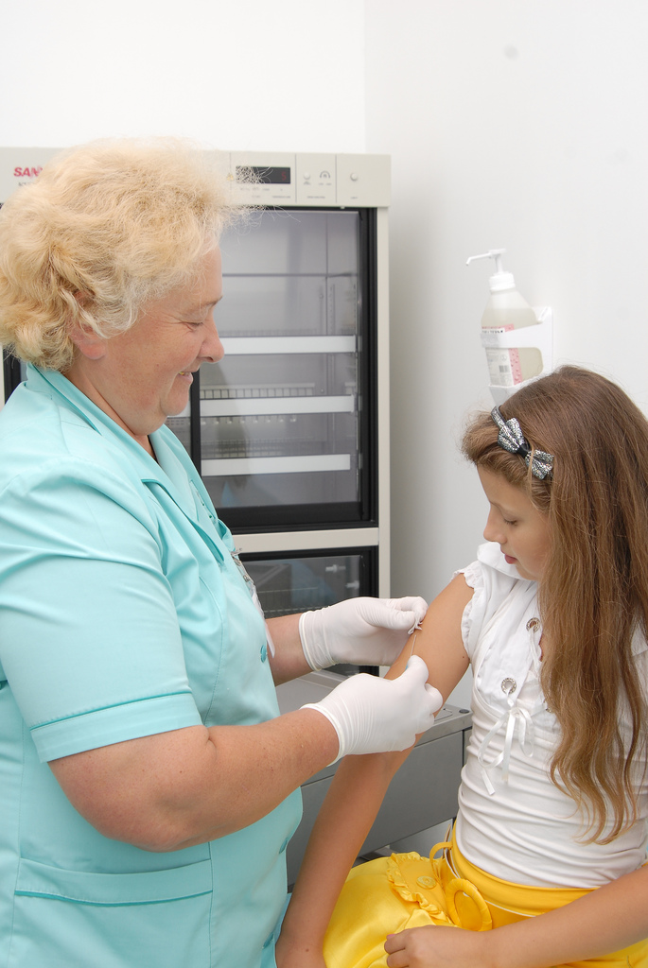

ПРОФИЛАКТИКА
Основным
средством
профилактики
ГРИППА
является
ВАКЦИНАЦИЯ

Slide 6
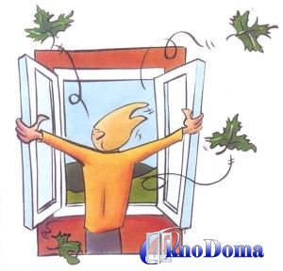

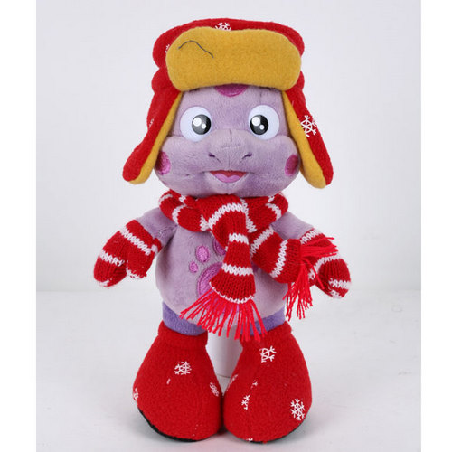
ПРОФИЛАКТИКА
комфортный температурный режим помещений;
регулярное проветривание, влажная уборка помещений;
одеваться
по погоде

Slide 7
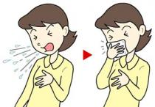
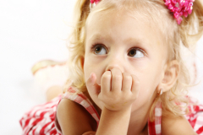
ПРОФИЛИКТИКА
Прикрывайте рот и нос при чихании или кашле
Избегайте прикосновений ко своему рту и носу
Соблюдайте «дистанцию» при общении

Slide 8
ПРОФИЛАКТИКА
Тщательно и часто
мойте руки с мылом или
протирайте их
дезинфицирующими
средствами.

Slide 9
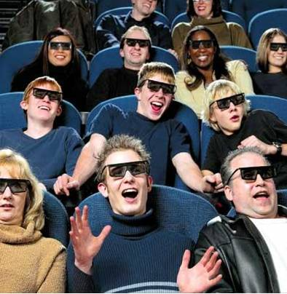
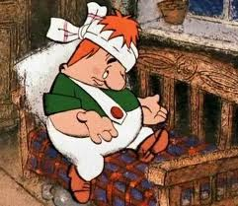
ПРОФИЛАКТИКА
Избегайте тесных контактов с людьми которые могут быть больными.
Сократите время пребывания в местах скопления людей

Slide 10
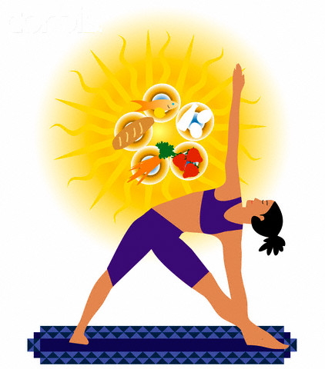
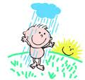
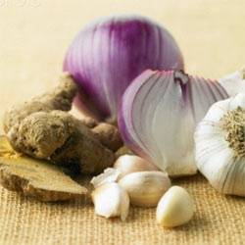
ПРОФИЛАКТИКА
Здоровый образ жизни:
достаточный сон;
правильное питание;
закаливание;
физическая активность

Slide 11
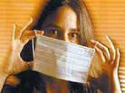
ПРОФИЛАКТИКА
Правильно используйте медицинскую маску

Slide 12
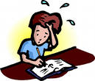

Я ЗАБОЛЕЛ. Что делать?
ВЫЗВАТЬ ВРАЧА!
Свести к минимуму контакт с другими людьми
Соблюдать постельный режим
Обратиться за медицинской помощью
Соблюдать правила личной гигиены, использовать медицинскую маску
Пить много
жидкости

Slide 13
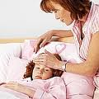
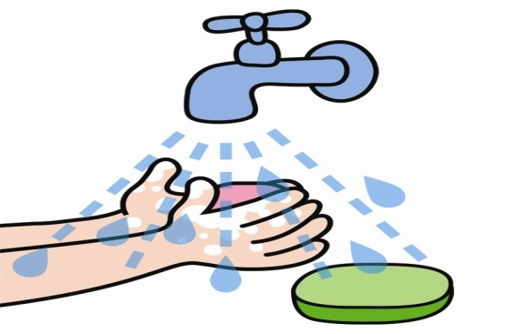
ЕСЛИ В ДОМЕ БОЛЬНОЙ
Разместить больного в отдельной комнате.
Выделить для больного отдельные предметы туалета, посуды, постельного белья.
Частое проветривание и влажная уборка помещения
При уходе за больным использовать маску, часто мыть руки

Slide 14
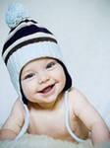
БУДЬТЕ ЗДОРОВЫ!

